Slide 1



中国近现代史上的“南开人”
—— 周恩来：我是爱南开的——
资料收集：陆皓喆、温馨
PPT制作：陆皓喆、温馨
汇报人：陆皓喆、温馨
汇报时间：2023年10月31日

Slide 2
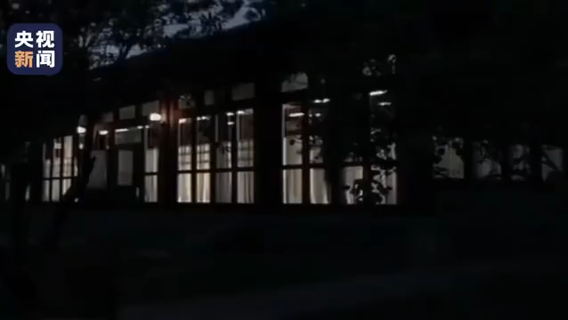
视频
VIDEO

Slide 3
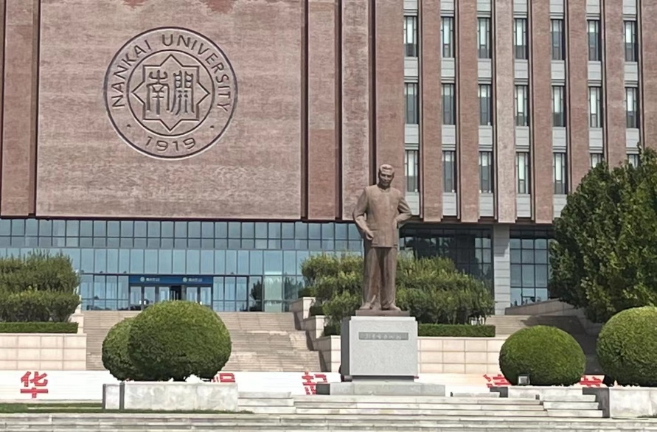

前言
QIAN YAN
人物介绍
周恩来（1898年3月5日—1976年1月8日），字翔宇，曾用名飞飞、伍豪、少山、冠生等 ，原籍浙江绍兴，1898年3月5日生于江苏淮安。1921年加入中国共产党，是伟大的马克思主义者，伟大的无产阶级革命家、政治家、军事家、外交家，党和国家主要领导人之一，中国人民解放军主要创建人之一，中华人民共和国的开国元勋，是以毛泽东同志为核心的党的第一代中央领导集体的重要成员。
1976年1月8日在北京逝世。他的逝世受到极广泛的悼念。由于他一贯勤奋工作，严于律己，关心群众，被称为“人民的好总理”。他的主要著作收入《周恩来选集》。

Slide 4
01
周恩来总理的简要生平
02
周恩来总理与南开大学
目 录
03
周恩来总理与中国社会
CONTENTS
04
思考与体会
05
主要参考文献

Slide 5
第一部分
周恩来总理的简要生平

Slide 6
第一部分：周恩来总理的简要生平
求索
奋斗
开国
1.多次收养
2.就学津门
3.东渡日本
4.身陷囹圄
5.留学法国
1. 革命婚姻
2.占领上海
3.南昌起义
4.重获信任
5.技高一筹
6.长征路上
7.获得胜利
1.担任总理
2.文革时期

Slide 7
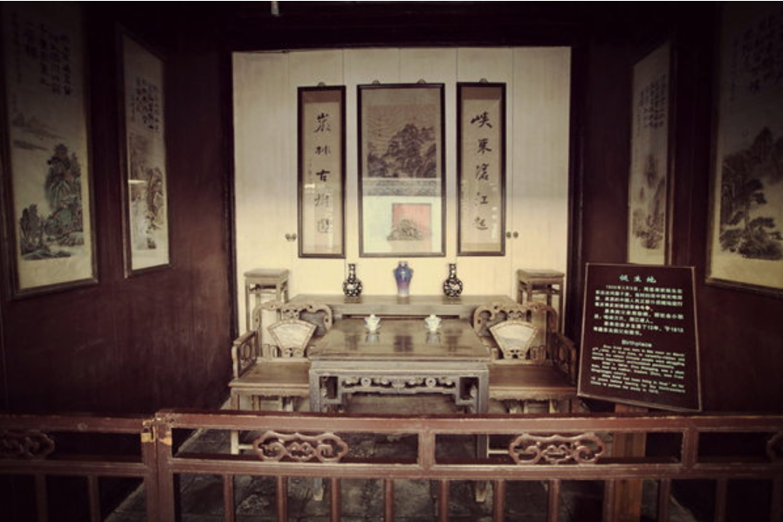
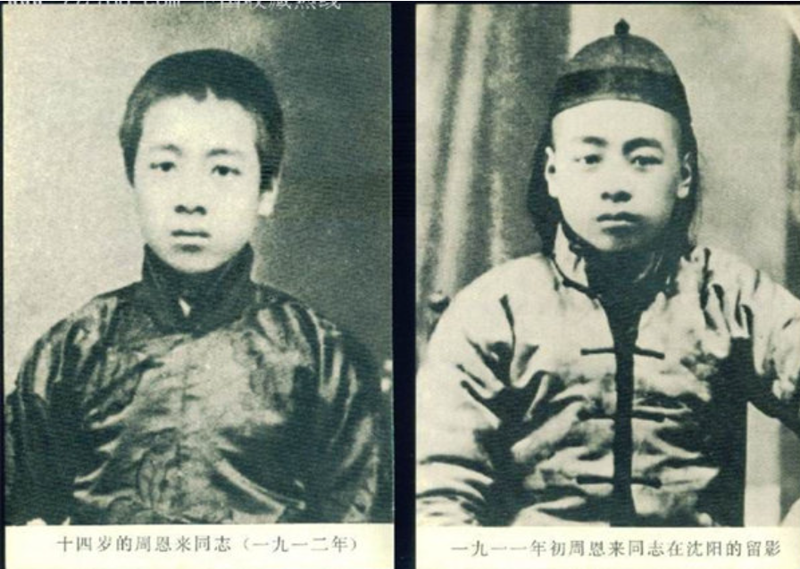
第一部分：周恩来总理的简要生平
求索
1.多次收养（1898-1913）
周恩来1898年3月5日生于江苏淮安，望子成龙的父母给他取名“大鸾”，字翔宇，希望他可以像大鸟一样翱翔天空。读私塾的时候，改名为周恩来。
从父辈开始，周恩来家道中落。他曾回忆说：“我从小就懂得生活艰难。父亲常外出，我10岁、11岁即开始当家，照管家里柴米油盐，外出应酬，在这方面，给了我一些锻炼。”周恩来在故乡度过了12个春秋。
1910年，12岁的周恩来离开淮安，赴东北伯父处读书。从此，他再没有回去过。
少年周恩来曾就读于奉天东关模范学堂，在这里度过了高小读书生活。这期间，他接触进步教师，阅读爱国书报，为日后救国救民奠定了丰厚的基础。
在一次修身课上，老师向同学们提出了“为什么而读书”的问题，13岁的周恩来清晰而坚定地回答道：“为中华之崛起而读书！”

Slide 8
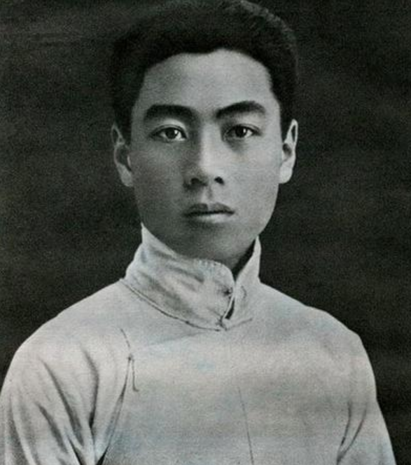
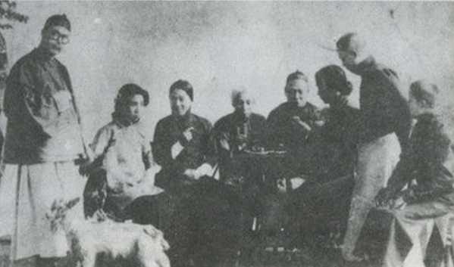
第一部分：周恩来总理的简要生平
2.就学津门（1913-1917）
1913年，15岁的周恩来进入天津南开学校读书，在这里度过了4年学习生活。周恩来在南开学校学习认真勤奋，成绩优异，在同学中享有很高声望。他还经常利用业余时间研究革命理论，与同学们共同商讨国家大事，组织同学进行革命活动。
周恩来是南开学校新剧团的重要成员，他主张戏剧要改革，要普及，要有助于“开民智，进民德”，还积极参加编写和演出了不少话剧。

Slide 9
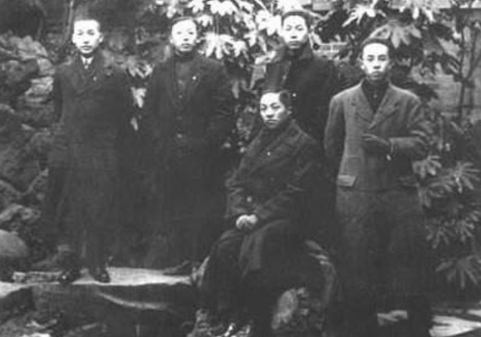
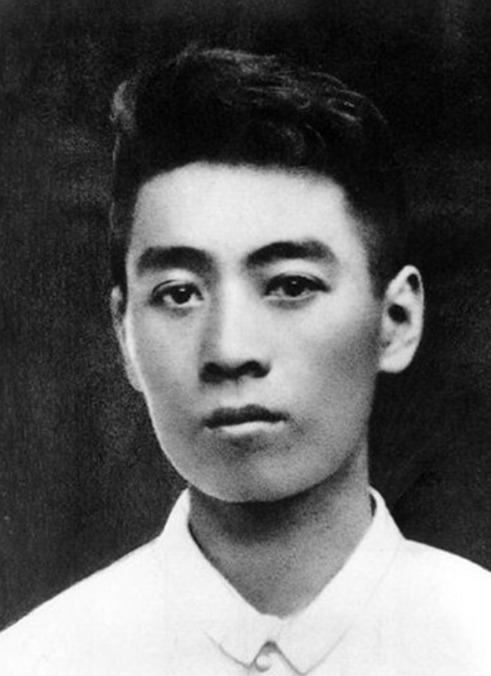
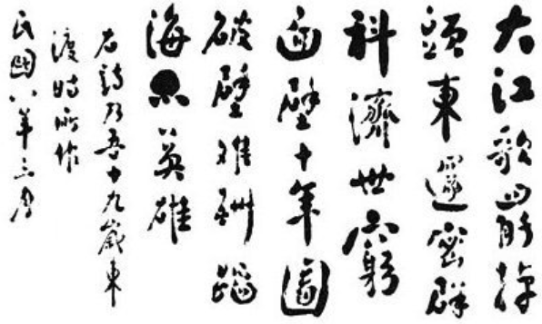
第一部分：周恩来总理的简要生平
3.东渡日本（1917-1919）
1917年，19岁的周恩来留学日本，寻求革命真理。临行前，他写下了这首诗：
大江歌罢掉头东，
邃密群科济世穷。
面壁十年图破壁，
难酬蹈海亦英雄。
在日本，周恩来虽然相继参加东京高等师范和东京第一高等学校的招生考试未果，但他了解了日本的社会情况，接触了马克思主义思潮，开始向一个马克思主义者转变。
1919年，周恩来毅然决定，不再滞留日本，而“返国图他兴”。
他回国后进入天津南开大学学习，投身于五四运动。在五四运动中，周恩来还结识了当时在北洋直隶第一女子师范学校读书的邓颖超。那一年，邓颖超只有15岁。

Slide 10
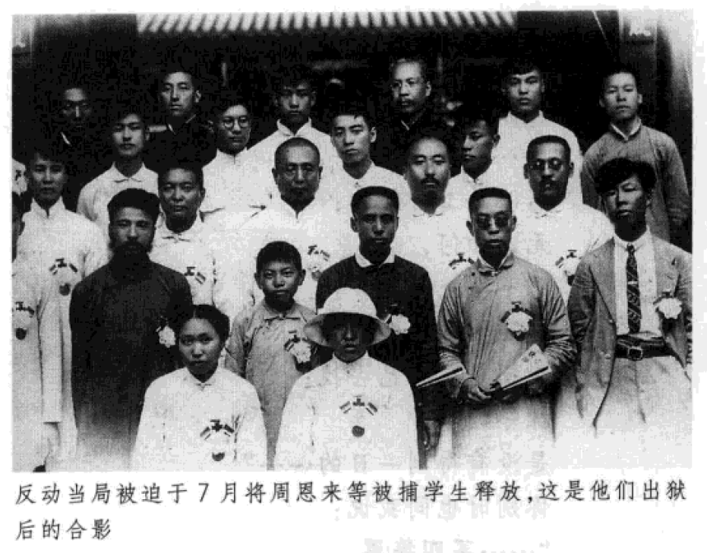
第一部分：周恩来总理的简要生平
4.身陷囹圄（1919-1920）
“五四运动”时期，先是周恩来举办的《天津学生联合公报》遭到禁止；后来，他又在一次示威中被逮捕入狱。严酷的现实却令周恩来深刻地体会到：今后的救国道路，只有深入劳工群众，依靠劳动阶级，采取共同行动，才能挽救中国的危亡，改造旧的中国。
1920年秋，在觉悟社举行的年会上，周建议李大钊指导召开一个由北京和天津各组织参加的联合会议。他说：“大家一致认为，今后的救国道路，只有深入劳工群众，依靠劳动阶级，并把五四运动后在全国各地产生的大小进步团体联合起来，采取共同行动，才能挽救中国的危亡，改造旧的中国。”这是他和觉悟社的许多成员乘船赴法之前开展的最后一项政治活动。
在李愚如给周的信中，她写道：“你应该出国，在这得到欢乐，坐在大树下面等待将会一事无成。”周当然没有坐在大树下等待。他几乎难以抑制自己的急切之心情，像中国的学者们所说的那样—“去喝洋墨水”。

Slide 11
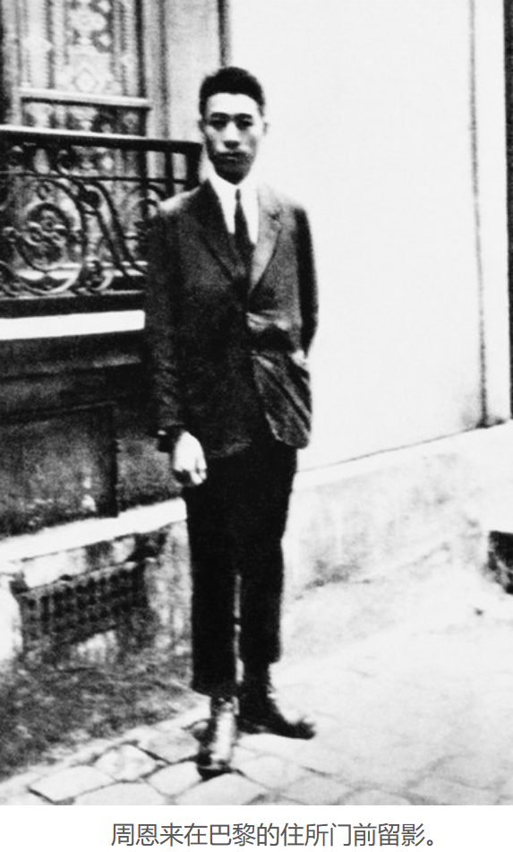
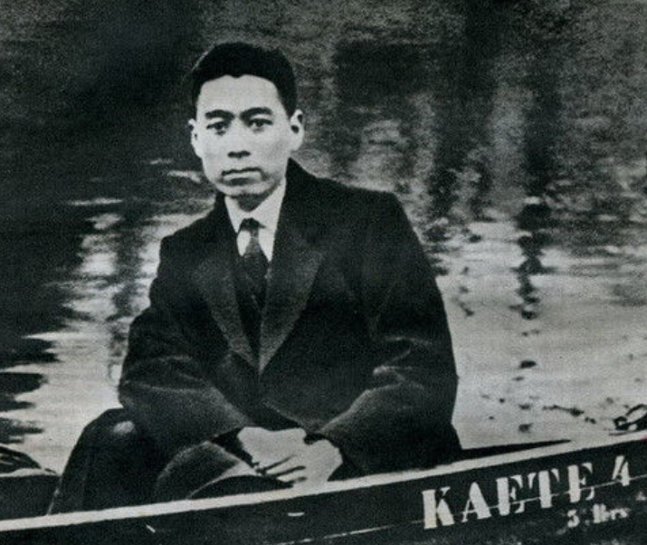
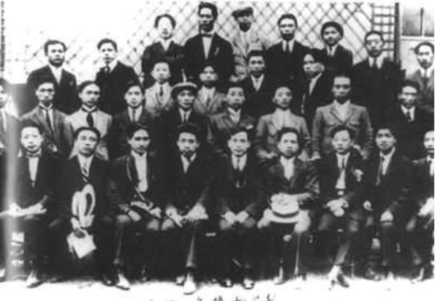
第一部分：周恩来总理的简要生平
5.留学法国（1920-1924）
1920年11月11日，从日本归国不久的周恩来在上海乘法国邮轮“波尔多”号踏上了去法国勤工俭学的旅途。正是在法国，他开始走上一条职业革命家的道路，在这里，他参加了巴黎共产主义小组，成为中国共产党的创建人之一。
当时，在他的身边聚集着一批中国共产党的早期骨干，包括蔡和森、李维汉、向警予，还有后来新中国的四位副总理，他们是陈毅、李富春、聂荣臻和邓小平。
1924年，周恩来和中国社会主义青年团旅欧之部的部分成员在巴黎的合影。前排左四为周恩来，左六为李富春，左一为聂荣臻，后排右三为邓小平。

Slide 12
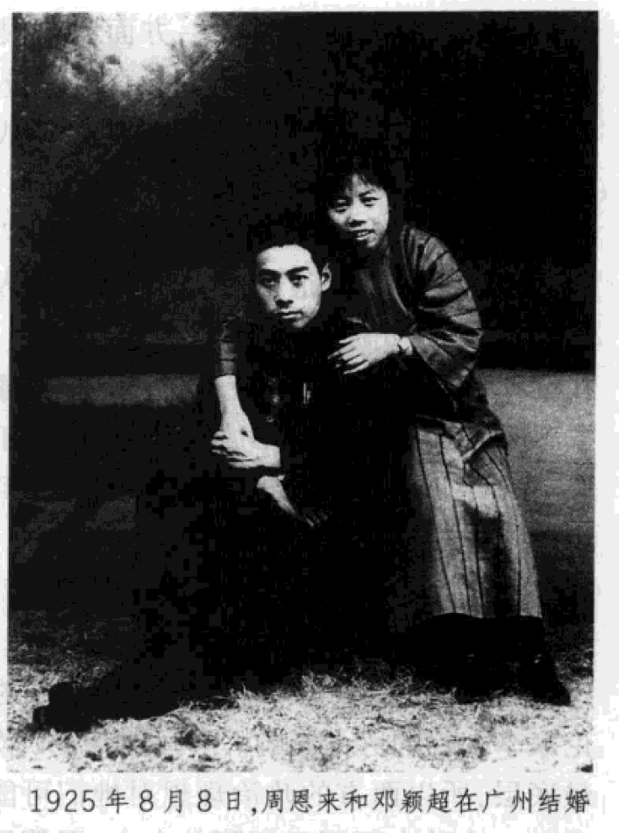
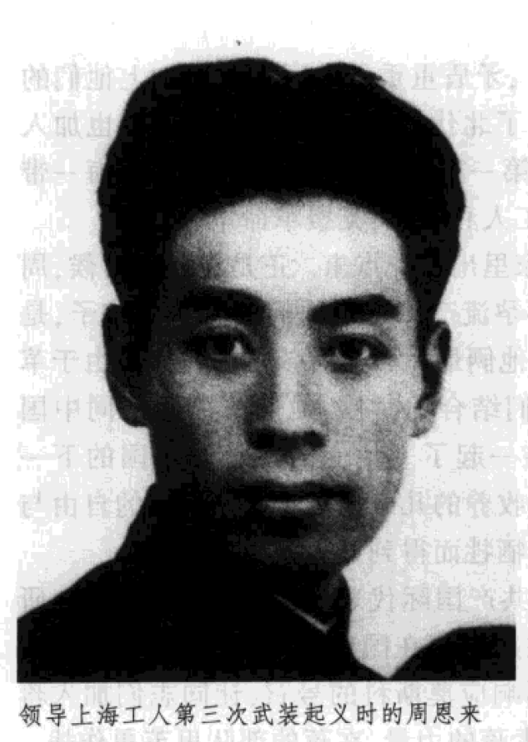
第一部分：周恩来总理的简要生平
奋斗
革命婚姻（1924-1925）
1919年秋，觉悟社成立了。这里正是两个未来的情人初次相遇的地方。
同年10月，在天津，这对情人再次站到了斗争的前头。
据说，是邓先爱上周恩来的。1925年8月8日，两人在广州结婚。
2.占领上海（1925-1927）
周恩来等人带领上海工人，获得了第三次武装起义的胜利，是大革命时期中国工人运动的一个壮举，也是北伐战争时期工人运动发展的最高峰。
3.南昌起义（1927）
1927年8月1日，中国共产党领导部分国民革命军在江西省南昌市举行的武装起义。 起义由周恩来、贺龙、李立三、叶挺、朱德、刘伯承、谭平山领导。

Slide 13
第一部分：周恩来总理的简要生平
4.重获信任（1928-1930）
莫斯科的热烈欢迎使周心旷神怡。有位同志回忆说：“斯大林对他极为欣赏，赞扬了他在解决军事问题和情报工作方面不断取得的成绩，高度评价了他的能力和政治眼光。”他同负责中国事务的新的克里姆林宫负责人帕费尔·米夫也相处得很融洽。
5.技高一筹（1931-1934）
南昌起义失败后，周恩来转移到香港。他后来又返回上海，担任中央政治局常务委员，后任中央组织部长，开始从事长达4年的地下工作。在上海，他因战果显赫而荣获“伍豪之剑”(周恩来曾化名伍豪）的美誉。
1931年，33岁的周恩来进入江西中央苏区，任中共苏区中央局书记。
6.长征路上（1934-1936）
1935年1月在遵义会议上，周恩来坚决支持毛泽东的正确路线，为确立毛泽东在全党的领导地位起到十分重要的作用。
1936年12月，周恩来任中共全权代表去西安同被逮捕的蒋介石进行谈判，和平解决了西安事变。此前，周恩来曾在延安与张学良进行秘密会谈。
7.获得胜利（1936-1949）
在八年抗战和抗战胜利后的一段时期内，周恩来长期在驻国民党政府所在地武汉、重庆进行党的工作和统一战线工作。这一时期，周恩来是中国共产党连接外部世界的桥梁，也是国内外各界人士了解共产党的人格化象征。
1945年抗日战争胜利后，周恩来和毛泽东前往重庆，同国民党进行谈判斗争。《双十协定》签订后，周恩来率中共代表团留在重庆和南京。
1949年，新中国成立。

Slide 14
第一部分：周恩来总理的简要生平
开国
1.担任总理（1949-1966）
新中国成立后，作为与党内外联系广、朋友多、人缘好、威望高的领导人，周恩来组织各党派、民主人士创建人民政协。他亲自起草的《共同纲领》规定了新中国的国家性质和人民的基本权利与义务。
他日理万机，亲自主持制订和实施的几个五年计划，使国民经济顺利地得到恢复和发展。
在外交上，他倡导了著名的和平共处五项原则。新中国正是高举和平共处五项原则的旗帜开始在国际政治舞台上发挥重大作用，而周恩来也因此成为举世闻名的卓越政治家和外交家。
2.文革时期（1966-1976）
文化大革命”期间，周恩来的处境非常困难。为尽量减少“文化大革命”所造成的损失，勉力维持国民经济建设，他鞠躬尽瘁，呕心沥血。
他保护了大批领导干部和民主人士，为恢复和落实党和国家的政策作出坚持不懈的努力。
1972年周恩来被诊断出患有膀胱癌后，仍然坚持工作。在1975年的第四届全国人民代表大会第一次会议上，他抱病作《政府工作报告》，代表中国共产党重新提出在中国实现工业、农业、国防和科学技术现代化的目标，鼓舞了人民战胜困难的信心。
1976年1月8日，周总理在北京逝世。

Slide 15
第二部分
周恩来总理与南开大学

Slide 16
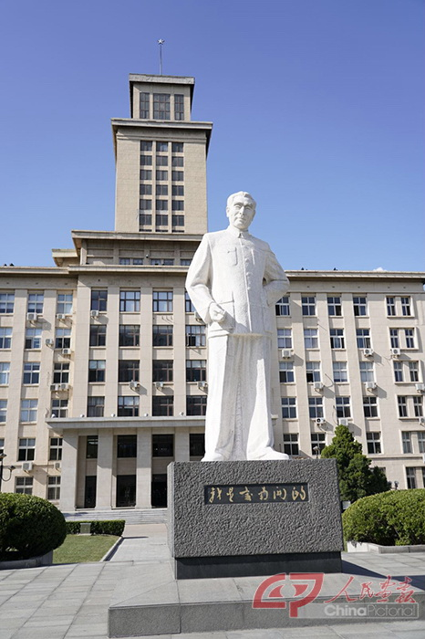
第二部分：周恩来总理与南开大学
Part 1 入学津门，发奋念书
Part 2 对学校建设作出的贡献
Part 3 对学科发展作出的贡献
Part 4 周总理与南开

Slide 17
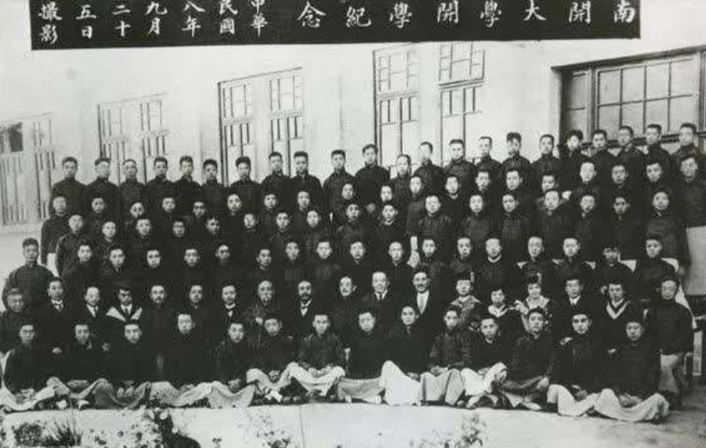
第二部分：周恩来总理与南开大学
入学津门，发奋念书
周恩来青年时代在天津先后就读于南开中学和南开大学。1919年9月25日，南开学校大学部开学，共招学生96人。周恩来经严修、张伯苓批准免试入文科学习。后大学部决定改名为南开大学，周恩来成为南开大学第一期学生，学号62。
至今，南开大学档案馆里仍然珍藏着当年周恩来的入学登记表和开学纪念合影。
在担任总理的26年间，周恩来3次回到母校南开大学，了解学校工作，与师生亲切交谈，给南开人留下了温暖而深刻的印象。

Slide 18
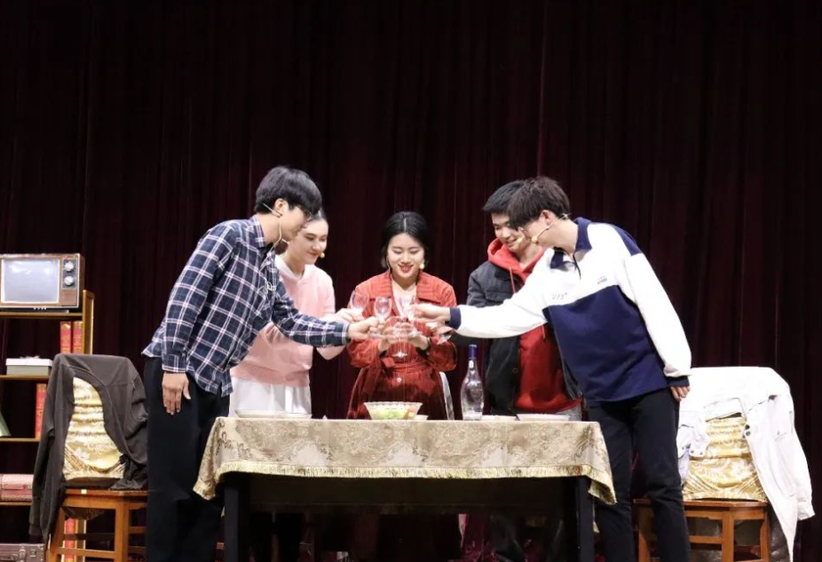
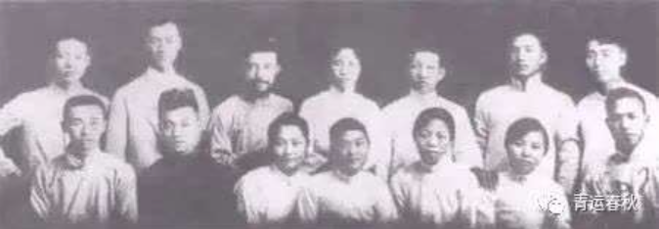
第二部分：周恩来总理与南开大学
对学校建设作出的贡献
促使南开大学成立觉悟社：
1919年9月16日，在周恩来主持下，由天津学生运动骨干组成的觉悟社成立。首批社员有周恩来、邓颖超等二十人，男女各半。觉悟社成立后即成为天津学生爱国运动的领导核心。这是觉悟社部分成员的合影。
设立翔宇剧社：
1998年，为纪念伟大的校友周恩来总理诞辰一百周年，翔宇剧社成立。剧社成立之初即定义为面向全校的学生话剧爱好者团体，现已成长为南开大学最具影响力的话剧社团，并多次获得南开大学“十佳社团”“五四评优红旗团支部标兵”等荣誉称号。成立二十三年来，翔宇剧社始终秉承“普及话剧艺术，服务校园生活”的原则，目前剧社已经形成了戏剧节、表演课、读本会等品牌活动。

Slide 19
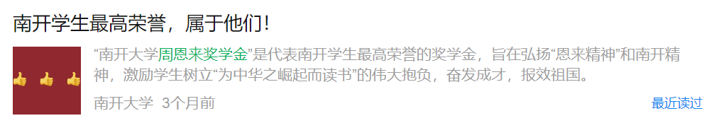
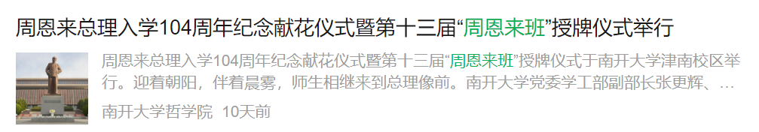
第二部分：周恩来总理与南开大学
设立周恩来班、周恩来奖学金：
据了解，南开大学始终重视周恩来精神的研究、学习、传承、践行。1979年3月，南开大学周恩来研究室正式成立，成为国内第一家专门从事周恩来研究的科研机构。进入21世纪，南开大学相继设立了“周恩来班”和“周恩来奖学金”，作为南开集体和个人的最高荣誉。
近年来南开大学还举办了多次周恩来国际学术研讨会，组织开展主题展览、专题社会实践等活动，纪念周总理诞辰，传扬恩来精神。

Slide 20
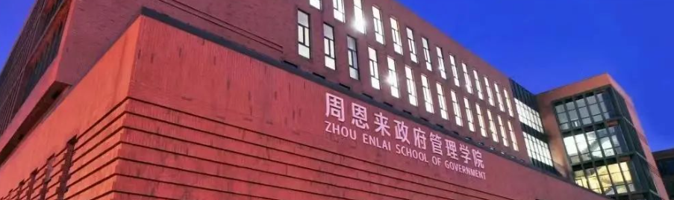
第二部分：周恩来总理与南开大学
南开大学周恩来政府管理学院（Zhou Enlai School of Government，中文简称“政府学院”，英文简称“ZSG”）成立于2004年5月，是目前中国大学唯一以政治家名字命名的综合性专业学院。
秉承“知中国，服务中国”的办学传统，学院始终着眼世界学术发展前沿，面向国家重大战略需求，不断创新学科发展理念和人才培养模式，致力于建设世界知名、国内领先的开放性、研究型、国际化政府管理学院，成为中国政治学、社会学和公共管理高层次创新人才培养、高水平科学研究和高质量社会服务的重要阵地。

Slide 21
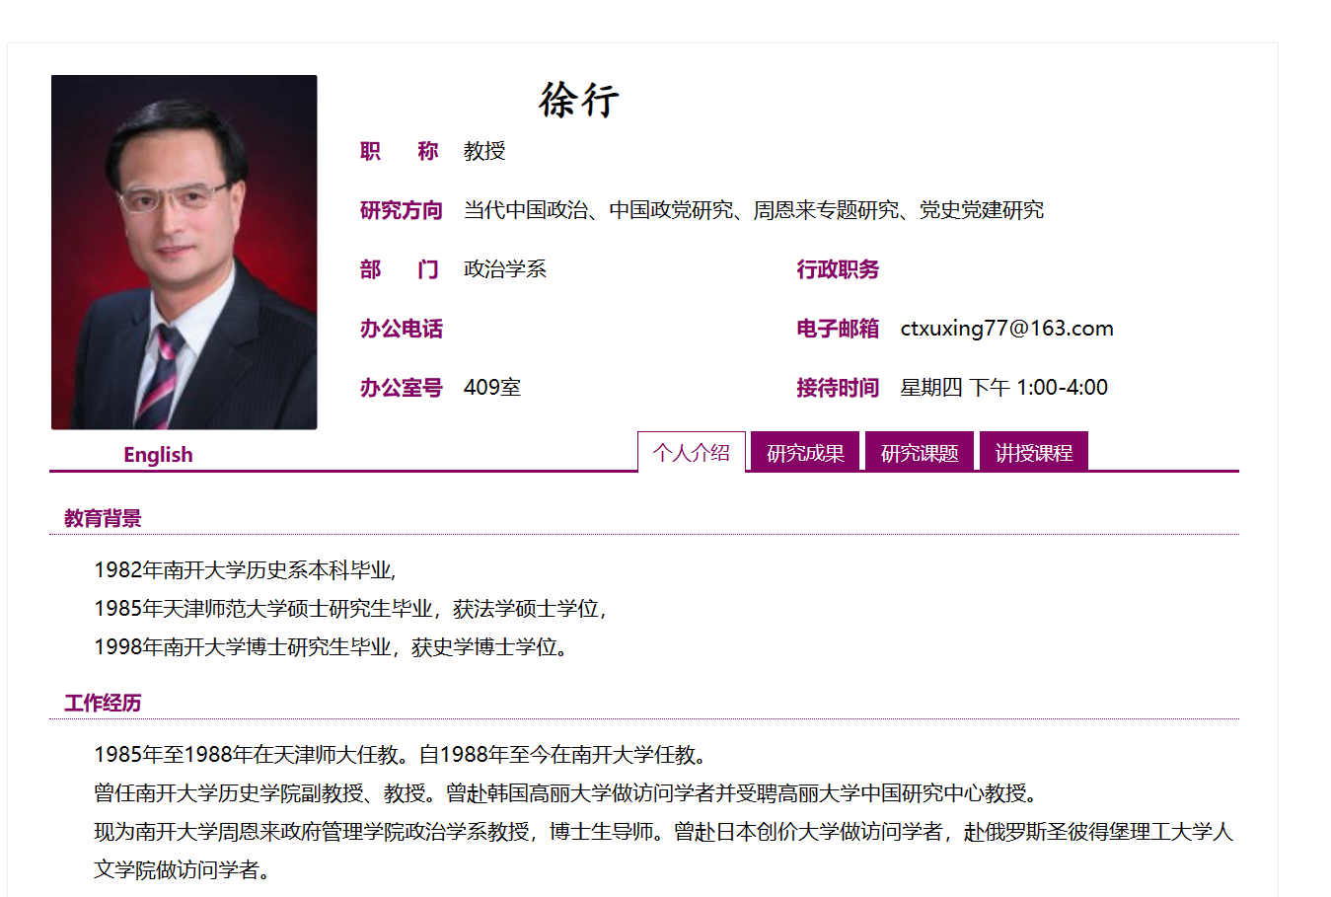
第二部分：周恩来总理与南开大学
对学科发展作出的贡献
推动学科建设：周恩来曾多次强调学科建设的重要性，并亲自指导南开大学的学科建设工作。他倡导“博采众长，融会贯通”的办学理念，鼓励南开大学在学科建设上要注重交叉融合，形成特色和优势。
培养人才：周恩来十分重视人才培养，他曾多次强调要注重培养学生的创新精神和实践能力，并亲自为学生授课。他注重学生的全面发展，倡导开展各种课外活动，提高学生的综合素质。
推动科学研究：周恩来积极推动南开大学的科学研究工作，鼓励教师开展科学研究，推动学科发展。他曾多次强调科学研究对于推动学科发展的重要性，并亲自指导教师们开展科研工作。
推动对外交流：周恩来积极推动南开大学的对外交流工作，鼓励教师开展国际合作，推动学科发展。他曾多次强调对外交流对于促进学科国际化的重要性。
周恩来政府管理学院有教授专门研究周恩来专题研究，使政治学的研究多元化。

Slide 22
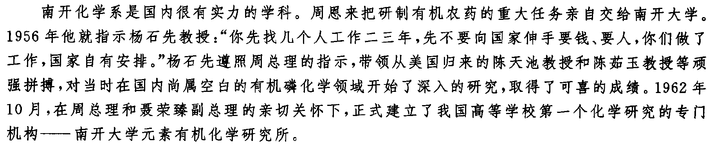
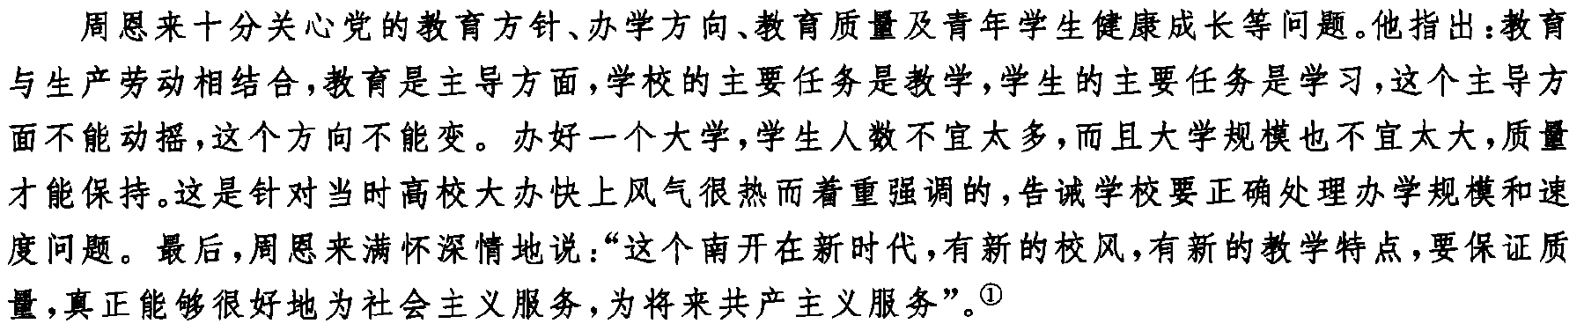
第二部分：周恩来总理与南开大学
关怀南开大学化学学科，建设元素有机化学研究所
关心学校教育质量，提供自己的思路去改善大学

Slide 23
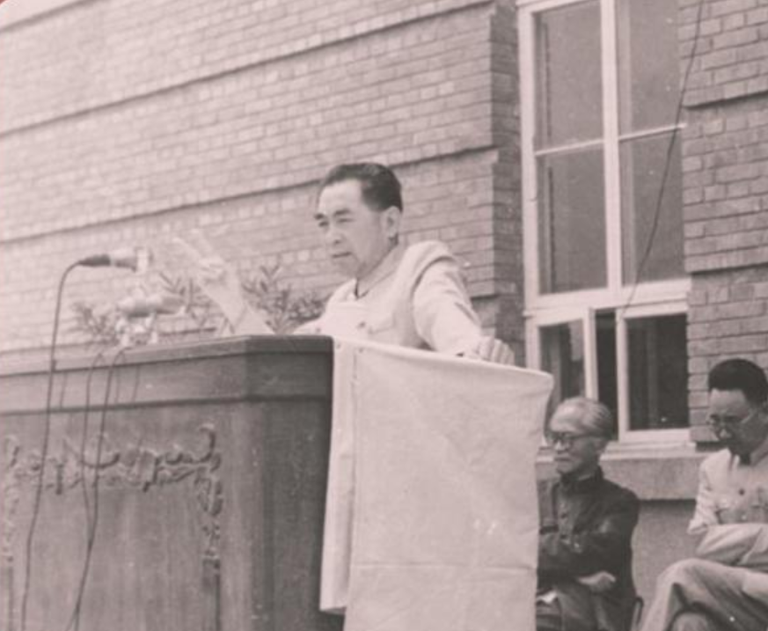
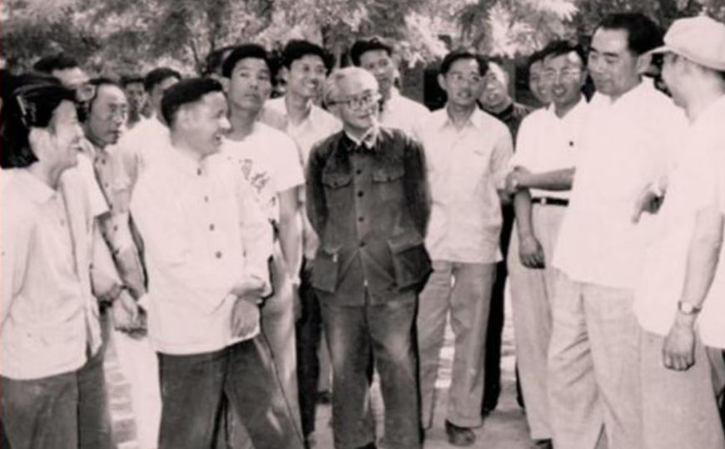
第二部分：周恩来总理与南开大学
周总理与南开
南开大学最杰出的校友周恩来是南开中学的优秀毕业生，南开大学招收的第一届学生之一。
新中国成立后，周恩来作为党和国家重要领导人，肩负千钧，日理万机，仍始终关怀着南开大学的发展，曾于1951年、1957年和1959年3次重返母校视察。
特别是1959年视察南开时，周总理不顾劳累，深入到教学楼、实验室、研究所、图书馆、学生宿舍，每到一处就和师生们亲切交谈，仔细询问教学、科研、生活等各方面情况，给南开师生留下了珍贵而难忘的记忆。
1959年5月28日，周总理第三次重返母校视察，邓颖超同志也一同前来。上午9时许，周总理先在第一教学楼听取了学校党委书记高仰云、教务长吴大任、副教务长滕维藻等人关于学校情况的汇报。听完汇报后，周总理本打算就近到思源堂参观，可听说全校师生已在图书馆东侧集合，他当即决定先赴会场与广大师生见面。面对3000多张热情洋溢的青春脸庞，周总理发表了亲切讲话。

Slide 24
第三部分
周恩来总理与中国社会

Slide 25
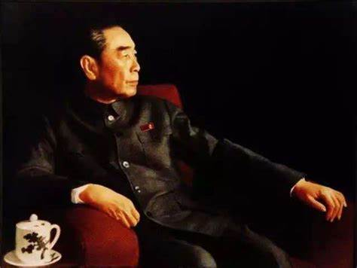
第三部分：周恩来总理与中国社会
革命期间
建国时期
当今影响

Slide 26
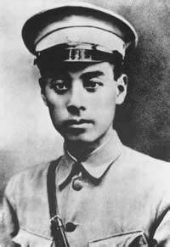
第三部分：周恩来总理与中国社会
革命期间
在新民主主义革命时期，周恩来同志为党探索中国革命正确道路、创建人民军队、创建革命统一战线、创建人民当家作主的新中国建立了不朽功勋。1924年，他回国后即投身大革命洪流，担任黄埔军校政治部主任，是党最早认识武装斗争重要性和最早从事军事工作的领导人之一。
1.大革命失败后，周恩来同志作为党中央主要领导人之一，领导发动南昌起义，打响了武装反抗国民党反动派的第一枪，党领导的人民军队从此诞生。
2.周恩来同志到江西中央革命根据地后，同朱德同志等一起指挥了第四次反“围剿”斗争并取得胜利。
3.在遵义会议上，他坚定支持毛泽东同志的正确主张，为确立毛泽东同志在红军和党中央的领导地位，为在危难中挽救红军、挽救党，为中国革命实现历史性转折，发挥了十分重要的作用。
4.西安事变发生后，周恩来同志根据党中央的方针，亲赴西安，多方斡旋，推动了西安事变和平解决，促成第二次国共合作、团结御侮的新局面。

Slide 27
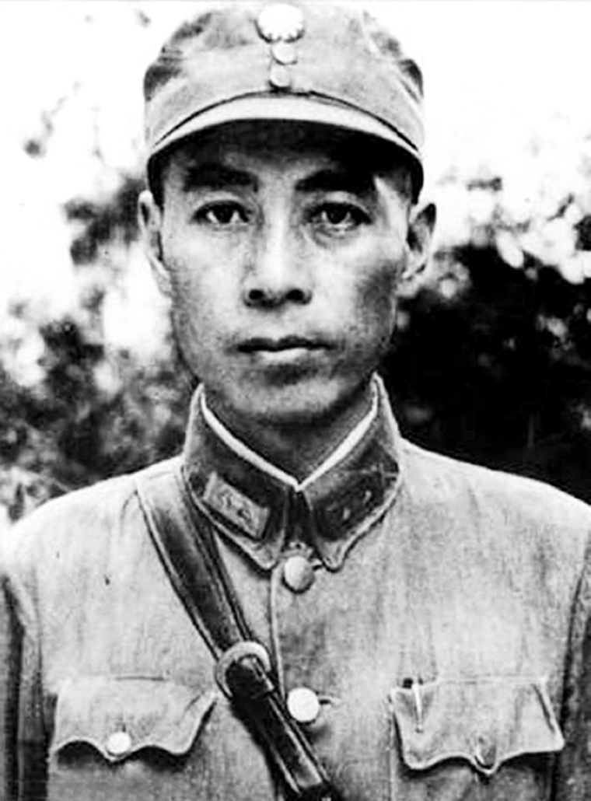
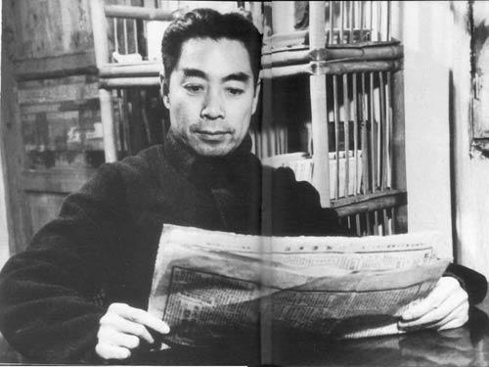
第三部分：周恩来总理与中国社会
5.全民族抗日战争时期，周恩来同志代表党长期在国民党统治区坚持工作，广泛团结和争取各界爱国人士，同国民党顽固派进行有勇有谋的斗争。
6.抗日战争胜利后，周恩来同志陪同毛泽东同志赴重庆同国民党进行谈判，随后率领我们党代表团同国民党当局进行了长达一年多的谈判斗争。
7.解放战争时期，周恩来同志协助毛泽东同志部署指挥一系列改变中国命运的战略大决战，并推动国统区形成第二条战线。

Slide 28
第三部分：周恩来总理与中国社会
建国时期
中华人民共和国成立后，周恩来同志为积极探索符合我国国情的社会主义建设道路、推进社会主义革命和建设事业倾注了大量心血，作出奠基性贡献。周恩来同志担任政府总理长达26年，既是国家建设总体蓝图的重要设计者，又是将它付诸实施的卓越组织者和管理者。周恩来同志强调，要正确处理各种关系，分清轻重缓急，做到统筹全局、综合平衡、协调发展，社会主义不仅要有经济建设，还要有政治建设和精神建设，必须全面发展。
1.经济建设：周恩来同志提出：“国家面貌的改变要从经济面貌的改变做起。这样，我们的国家才能永远站立起来。”“经济建设工作在整个国家生活中已经居于首要的地位。”
2.科技建设：周恩来同志提出科学是关系经济、国防和文化发展的决定性因素，“我们必须急起直追，力求尽可能迅速地扩大和提高我国的科学文化力量，而在不太长的时间里赶上世界先进水平”。
3.国防现代化建设：他高度重视国防现代化建设，强调“我们要搞尖端国防。尖端和国防是密切联系在一起的”，亲自组织领导“两弹一星”大规模科技攻坚取得重大突破，极大提升了我国综合国力和国际地位。
4.外交建设：周恩来同志高度重视对外经济交往和学习外国先进技术，强调“敢于向一切国家的长处学习，就是最有自信心和自尊心的表现，这样的民族也一定是能够自强的民族”。

Slide 29
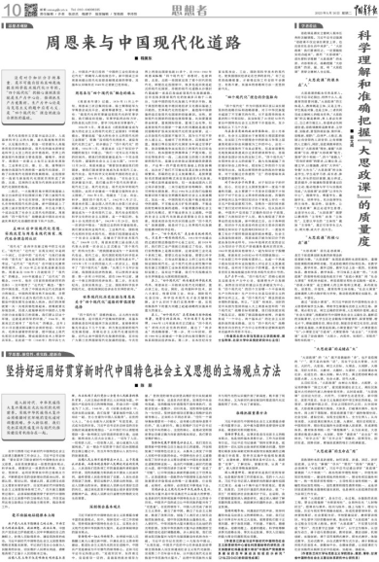
第三部分：周恩来总理与中国社会
周恩来与“四个现代化”概念的确立：
周恩来总理明确提出了“中国现代化”的概念,指出“四个现代化 “战略：“从第三个五年计划开始，我国国民经济的发展，可以按两步来设想：第一步用15年时间，即在1980年以前，建成一个独立的国民经济体系；第二步，在本世纪内，全面实现农业、工业、国防和科学技术的现代化，使我国国民经济走在世界的前列。”
“四个现代化”作为中国改革开放以来长期坚持的战略目标和战略部署，对于中华民族复兴起到了不可磨灭的作用。它不是简单的技术层次的口号和目标，其实体现了20世纪50年代前后中国特色社会主义的若干价值取向。

Slide 30
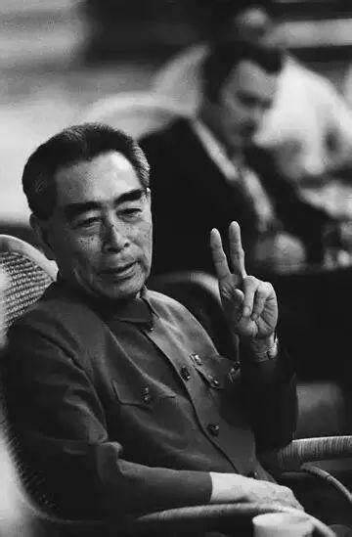
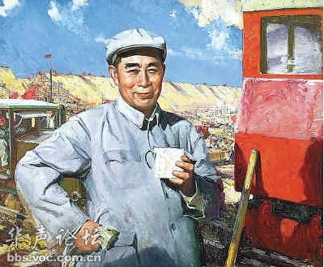
第三部分：周恩来总理与中国社会
当今影响
几十年岁月流逝，但是一提起他，无数中国人的心中依然会涌起难以抑制的崇敬和深情。
习近平同志在党的十九大结束后不久，率领中央政治局常委瞻仰中共一大会址。他深情地说：“我们走得再远都不能忘记来时的路。”路是人一步一步走出来的。就像一场接力跑，前人到达的地方，就是后人继续前进的出发点。对周恩来同志的思念，已经成为激励我们不忘初心、牢记使命、永远奋斗的巨大精神力量。这种力量，来自他毕生为中国人民谋幸福、
为中华民族谋复兴而呕心沥血建树的丰功伟绩，来自他那无私奉献、感人至深的崇高精神、高尚品德、伟大风范。

Slide 31
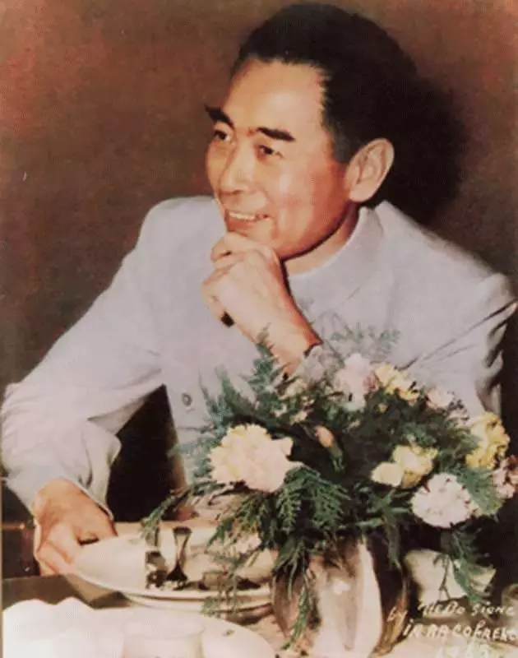
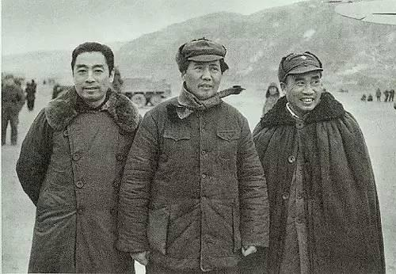
第三部分：周恩来总理与中国社会
周恩来同志等人半个多世纪奋斗的人生历程是中国共产党不忘初心、牢记使命历史的一个生动缩影，是新中国孕育、诞生、成长和取得崇高国际威望历史的一个生动缩影，是中国人民在自己选择的革命和建设道路上艰辛探索、不断开拓、凯歌行进历史的一个生动缩影。周恩来同志是近代以来中华民族的一颗璀璨巨星，是中国共产党人的一面不朽旗帜。周恩来同志的崇高精神、高尚品德、伟大风范，感召和哺育着一代又一代中国共产党人。周恩来同志身上展现出来的中国共产党人的崇高精神，是历史的，也是时代的，将激励我们在新时代坚持和发展中国特色社会主义征程上奋勇前进。

Slide 32
第四部分
思考与体会

Slide 33
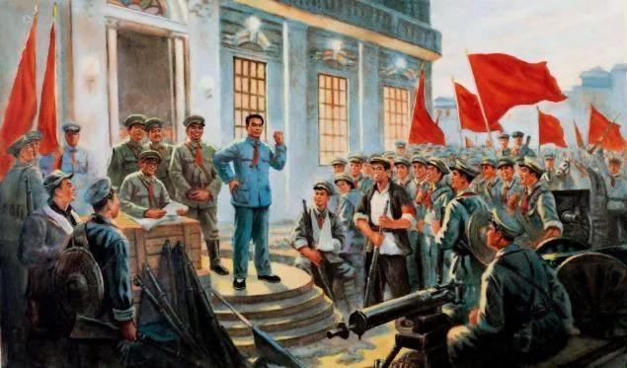
第四部分：思考与体会
周恩来同志半个多世纪奋斗的人生历程是中国共产党不忘初心、牢记使命历史的一个生动缩影，是新中国孕育、诞生、成长和取得崇高国际威望历史的一个生动缩影，是中国人民在自己选择的革命和建设道路上艰辛探索、不断开拓、凯歌行进历史的一个生动缩影。周恩来同志是近代以来中华民族的一颗璀璨巨星，是中国共产党人的一面不朽旗帜。周恩来同志的崇高精神、高尚品德、伟大风范，感召和哺育着一代又一代中国共产党人。周恩来同志身上展现出来的中国共产党人的崇高精神，是历史的，也是时代的，将激励一代又一代的中国青年在新时代坚持和发展中国特色社会主义征程上奋勇前进。
周恩来同志青年时代曾经写下这样的寄语：“愿相会于中华腾飞世界时。”周恩来同志还说过：“在现在这个世界上，我们若不强大起来，不建成社会主义的现代化国家，就要受帝国主义的欺侮。”
习近平总书记曾言：“今天，我们可以告慰周恩来同志等老一辈革命家的是：近代以来久经磨难的中华民族迎来了从站起来、富起来到强起来的伟大飞跃。周恩来同志生前致力于解决的中华民族积贫积弱的现象已经一去不复返了！周恩来同志生前操碎了心的广大人民群众缺吃少穿的现象已经一去不复返了！现在，我们比历史上任何时期都更接近、更有信心和能力实现中华民族伟大复兴的目标。周恩来同志生前念兹在兹的中国现代化的宏伟目标，一定能够在不远的将来完全实现。”

Slide 34
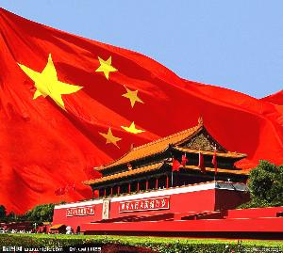
第四部分：思考与体会
电影《无问西东》里有这样一句台词：“他们的爱与风华，只问自由，只问盛放，只问深情，只问初心，只问勇敢，无问西东。”
在弹指光阴间，一颗被反复磨染的初心该如何去呵护？周恩来总理的经历或许能够给我们启发：用热血的信念去选择革命的前程，用不停息的学习作为前行的誓言，用鞠躬尽瘁的行动去固位初心的泉源。“险夷不变应尝胆，道义争担敢息肩。”他用鞠躬尽瘁、卧薪尝胆的苦心，守得初心如海棠花开般灿烂，换得中华大地吹来复兴的东风。世界一如回音谷，念念不忘，必有回响，怀抱初心，坚持不懈地为之发声，彼岸的世界总有一天会听到。
岁月荏苒，当时代的接力棒传到当代青年手中，民族复兴的羽翼正待翱翔，坐拥芳华的青年更应当胸怀天下，心系祖国，将个人理想、个人发展融入时代、融入国家。时代属于每一个人，每一个人都应是时代的弄潮儿。当青年被赋予铸就时代的期许，点滴韶华更应不负家国。

Slide 35
第四部分：思考与体会
愿这盛世如您所愿
——致所有革命前辈

Slide 36
第五部分
主要参考文献

Slide 37
第五部分：主要参考文献
【1】周恩来-迪克-威尔逊-2008-周恩来，中央文献出版社
【2】周恩来与南开大学_侯自新
【3】著名教育家严修与周恩来_谢振声
【4】周恩来与抗战时期的南开_徐行
【5】周恩来文化思想及当代价值研究_贾晋锋
【6】周恩来的学历
【7】1959年,周总理回南开_赵英秀
【8】周恩来与调查研究_费虹寰
【9】周恩来早期文集_周恩来
【10】周恩来-中共中央文献研究室-周恩来研究组-2016-辽宁人民出版社

Slide 38
允公允能，日新月异
—— 感谢您的观看——
汇报人:陆皓喆 温馨 汇报时间：2023年10月31日

